Slide 1
海盜桶
106502027 郭宗穎
106502560 周煥騰

Slide 2
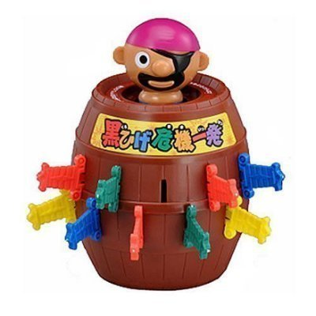
海盜桶

Slide 3
程式架構
Initialize: 初始化所有變數
DrawBucket: 畫出海盜桶
Play: 處理兩個玩家的回合訊息
Stab: 處理插劍後的結果 、PutKnife MARCO: 儲存已插劍的洞口
Lose: 改變海盜桶模樣、印出輸家名字並重新開始遊戲

Slide 4
引用函式
call Clrscr: 清除螢幕
call RandomRange: 每一場遊戲都要改變會彈出海盜的洞口
WriteConsoleOutputAttribute: 處理海盜桶的顏色
WriteConsoleOutputCharacter: 處理海盜桶的不同模樣
SetConsoleCursorPosition: 處理游標位置
call ReadChar: 讀入0~9，代表洞口位置

Slide 5
分工表
郭宗穎:整合程式、修bug、ppt製作
周煥騰:構思專題題目與遊戲玩法、撰寫程式

Slide 6
Thank you !!

